Slide 2
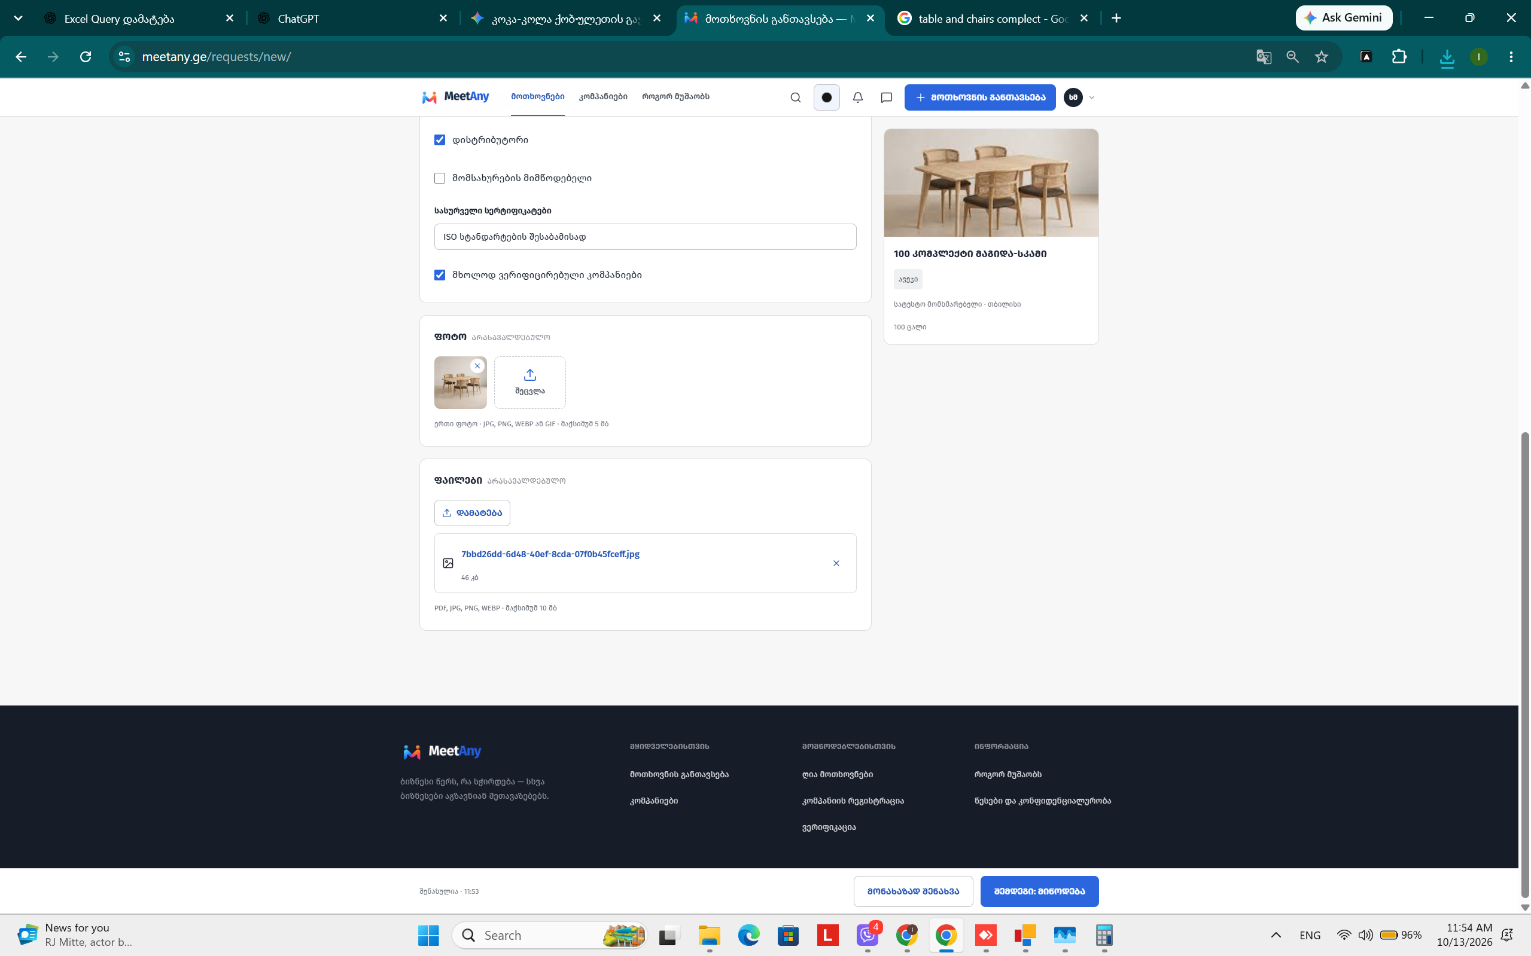

იუზერის ინტერფეისი: მოთხოვნის განთავსება
განთავსების შემგომ არ ჩანს ახალ განაცხადებებში
დაპოსტვის ღილაკი ზემოთ არის ასაწევი

Slide 3
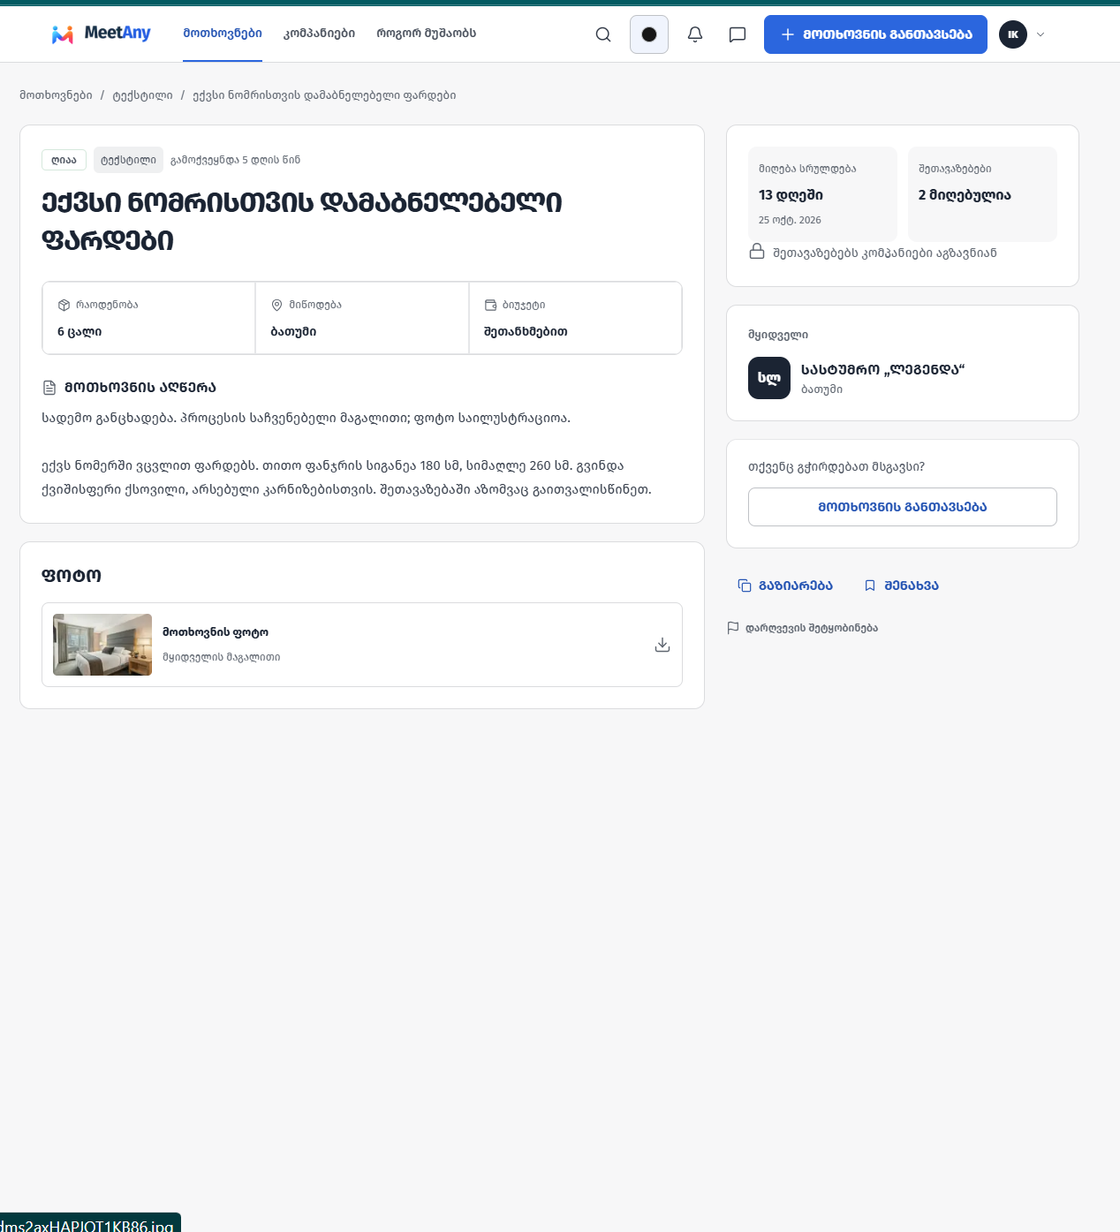
Opportunity ს გახსნისას არ ჩანს შეთავაზების გაკეთების ღილაკი, იუზერი ახალი მოთხოვნის განთავსების ღილაკს ხედავს მხოლოდ

Slide 4
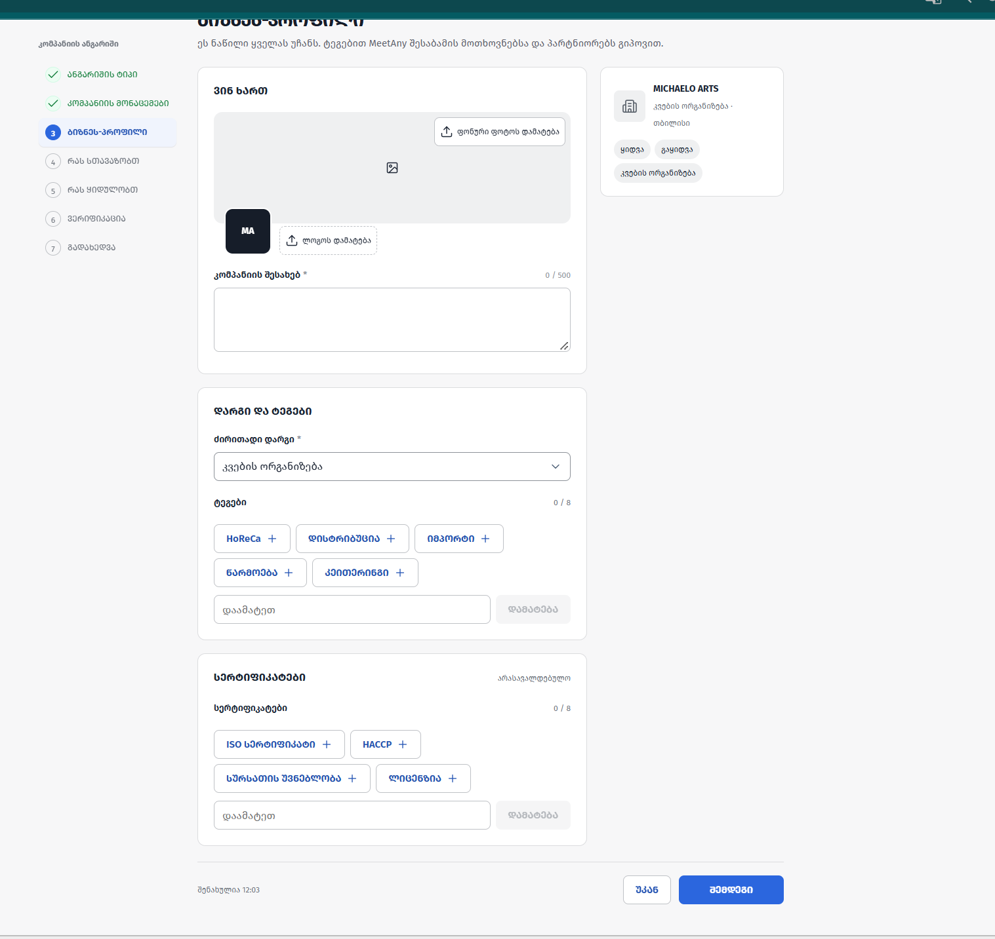
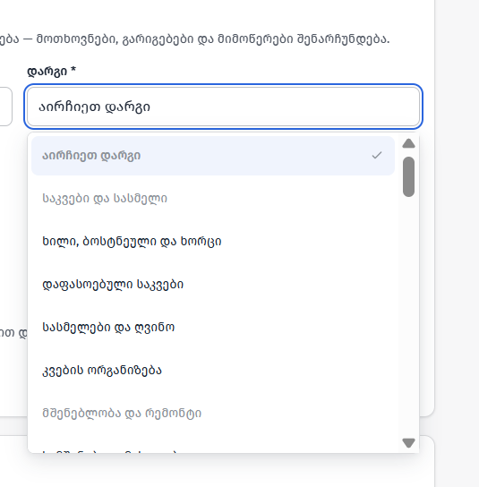

Slide 5
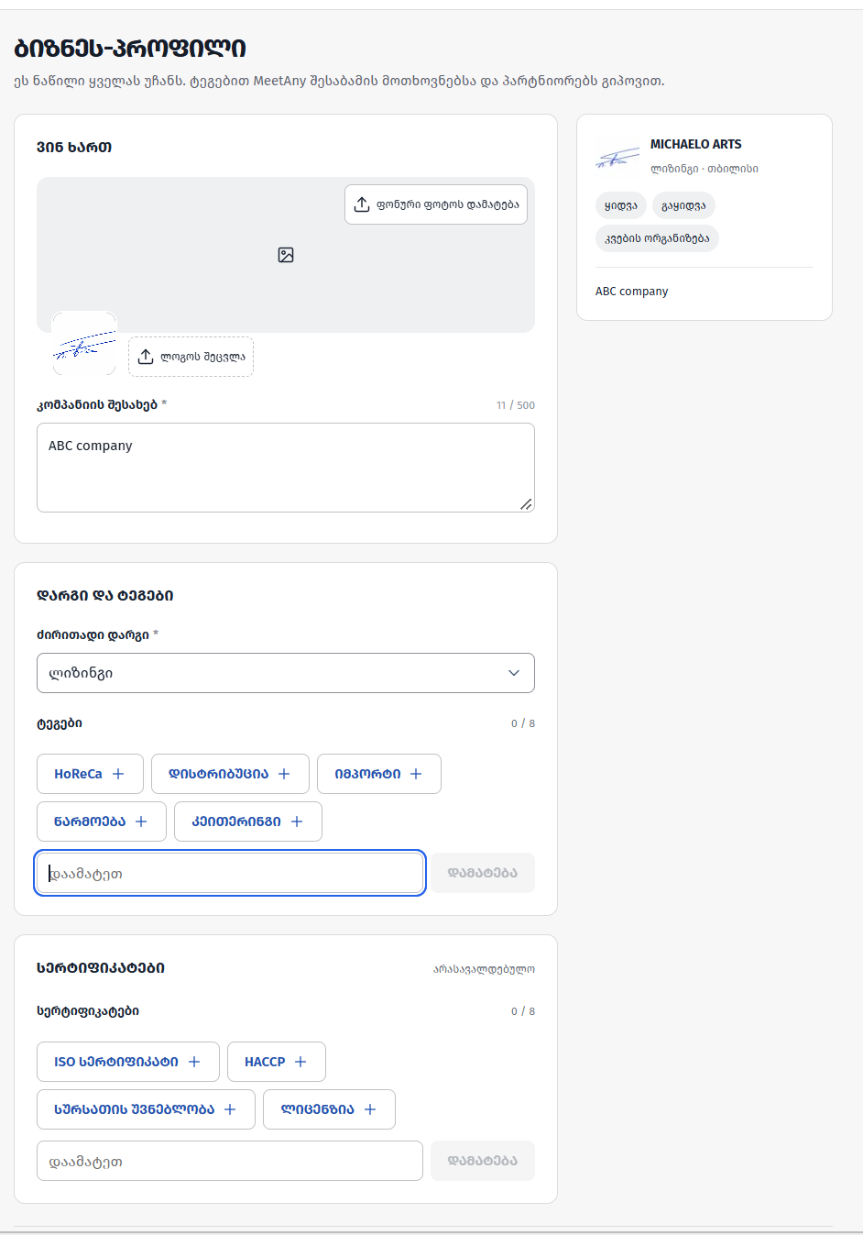
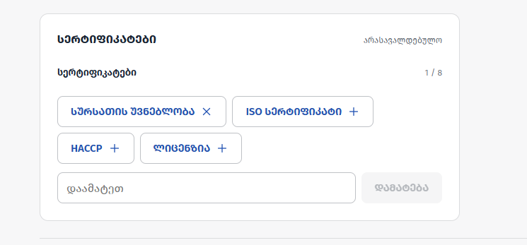
დარგი ბევრჯერ მეორდება
შედარებით მარტივი ინტერფეისი სერტიფიკატებისთვის

Slide 6
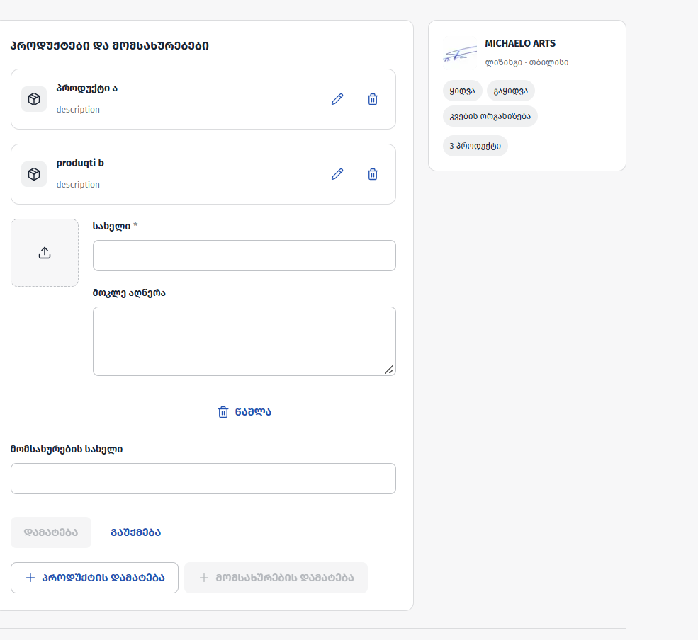
Excel შაბლონის ატვირთვა პროდუქციისთვის
Rs.ge მოდელი
კოდი, დასახელება, ერთეულის ზომა: კგ, ცალი, მეტრი, ა.შ ერთეულის ფასი

Slide 7
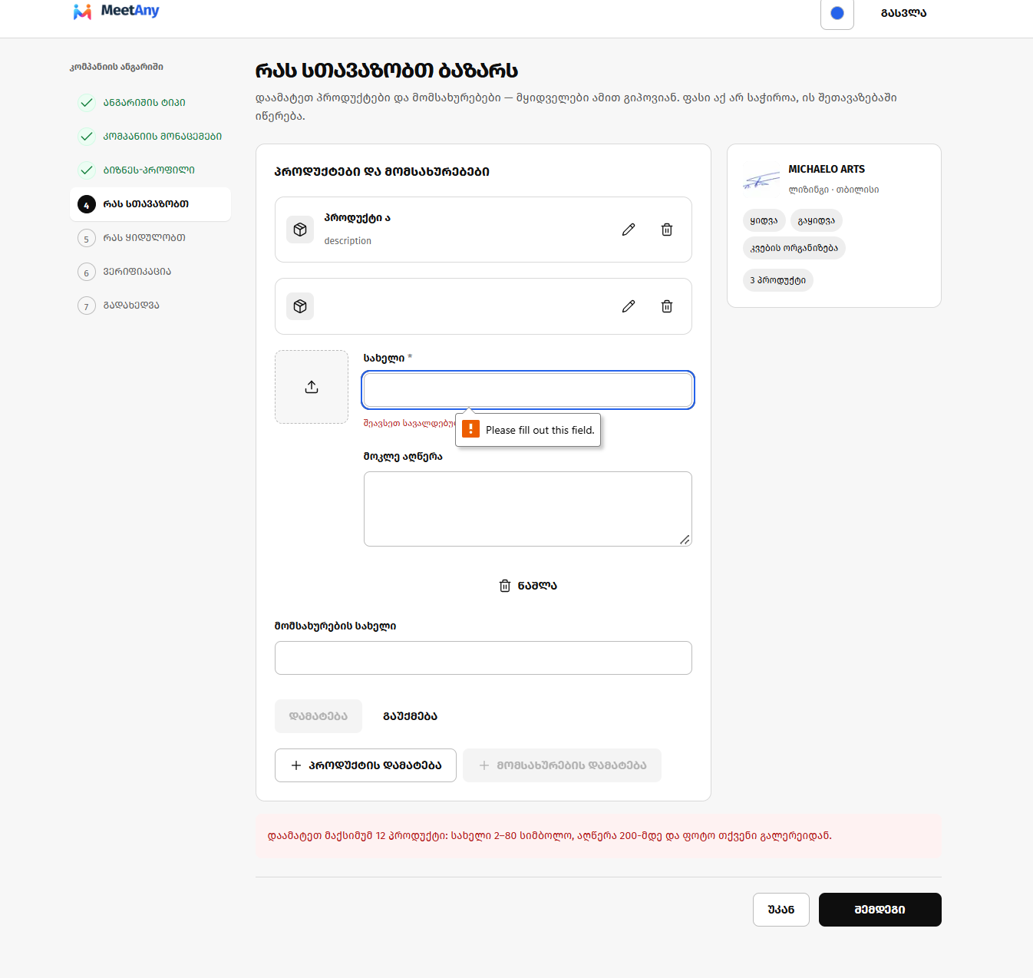
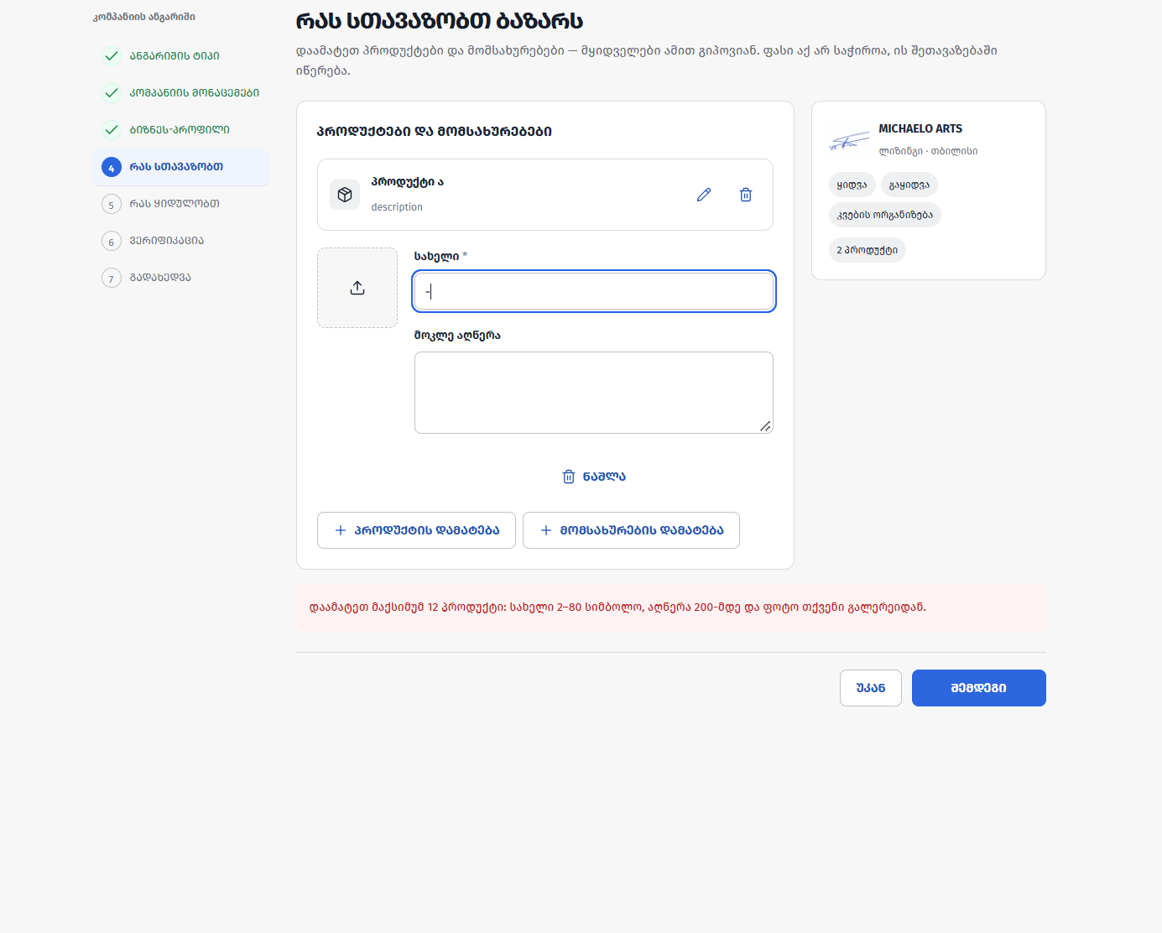
პროდუქციის ჩამონათვალის ლიმიტი 12 დასახელება (100 დასახელება რომ იყოს), ასევე შემდეგ ეტაპზე გადასვლა აქედან ჩერდება

